Slide 1
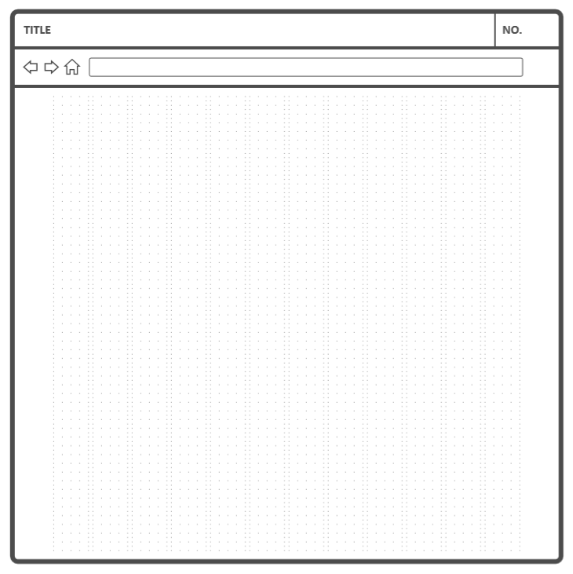

Primera pantalla
OBS
Filtro por todos los campos obligatorios
Los códigos de fecha ini y fecha fin son fijos (quemados)
Rep General dibuja en un xtrareport
Reporte detallado la consulta del contenido
Nuevo
Editar
Administrar
Reporte general
Reporte detallado
Institución
Tipo de caja
Fecha ini:
Fecha fin:
Banco de Antigua
QAPAQ
Banco Solidario
Cajas de crd
Cajas de pag
01/01/2001
01/01/2001
GRID
Tipo de caja
Fecha
Ubicación
Estado:
Cajas de crd 01/01/2011 a/b/c
Cajas de pag

Slide 2
Mantenimiento de cajas
OBS
Institución con el concepto de owner
Validar rangos de fechas correctas
Descripción no es obligatorio.
Contenido en edición es enabled=true
Consulta ubicaciones activas para esa institución
Institución
Tipo de caja
Fecha ini:
Fecha fin:
Banco de Antigua
QAPAQ
Banco Solidario
Cajas de crd
Cajas de pag
01/01/2001
01/01/2001
Descripción:
Contenido
Es Activo:
Documentos de rigos
Folder
Documentos
Ubicación
A/b/c
A/b/c
Grabar
Cancelar

Slide 3
Administración de cajas
OBS
En función si es de folder documentos presenta la consulta
Institución
Tipo de caja
Fecha ini:
Fecha fin:
Banco de Antigua
QAPAQ
Banco Solidario
Cajas de crd
Cajas de pag
01/01/2001
01/01/2001
OBS
Grid con cks para poder mover
Columnas ordenables y con filtros
En documentos sin asignar filtra Document.IsCapLote =0 & IdBox=0 & institucion
En el caso folder consultar IdBox=0 & institution
Descripción:
Contenido
Es Activo:
Documentos de rigos
Folder
Documentos
Sin asignar:
Asignados:
>>
<<

Slide 5
Centralización
OBS
Consulta Document
IsCentralized = 0 & institucion
2.- Cuando centraliza el archivo y marca o elimina el registro en el grid
Institución
Banco de Antigua
QAPAQ
Banco Solidario
Pendientes de centralización:
CodeTypeDocument PathDocumentOrigen
Centralización
Cancelar

